Slide 1

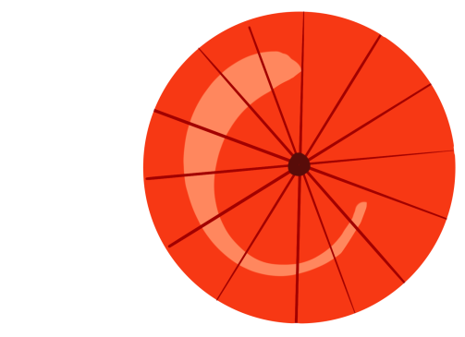

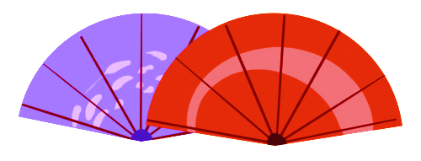
3
기요미즈데라

Slide 2
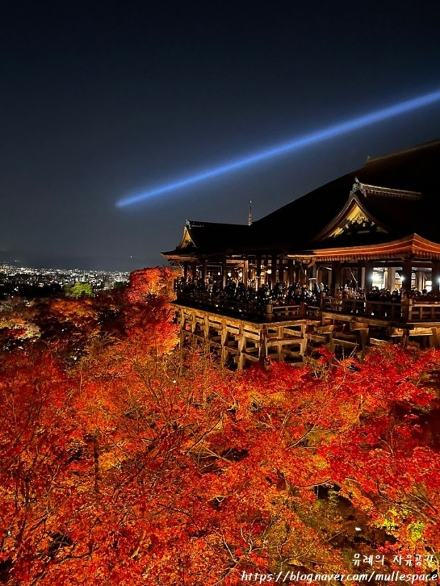
기요미즈데라
기요미즈데라는 일본 교토에 위치한 불교 사찰로, 공식 명칭은 ‘오토와산 기요미즈 국사라고’ 불립니다. 이는 순수한 물 이라는 뜻의 기요미즈와 사찰을 뜻하는 데라가 결합된 이름입니다 780년에 건립된 이 사찰은 그 독특한 구조와 아름다운 자연환경으로 유명하며, 유네스코 세계 문화유산에 등재되어 있습니다. 특히, 본당의 부처님 대각방은 주변 경치를 조망할 수 있는 넓은 베란다로 유명합니다

